Slide 1

Notes:
Conceptualizando la democracia como “gobierno del pueblo, por el pueblo y para el pueblo”¹, nuestra legislación estatal y nacional ha establecido, procesos, requisitos y principios a seguir para elegir a las autoridades que nos representarán, en un sistema integrado por tres poderes (Ejecutivo, Legislativo y Judicial), en los cuales entre ellos delimitan el actuar el uno del otro, siendo dos de los poderes (Ejecutivo y Legislativo) electos mediante el proceso de votación dirigido a la ciudadanía.
Sin embargo en la actualidad, derivado de los cambios que han surgido en la sociedad, se vuelve indispensable que las y los habitantes intervengan de manera activa en la toma de decisiones y cuenten con la facultad de delimitar el poder de la autoridad, ello a través de los instrumentos de participación ciudadana.
¹ Abraham Lincoln, discurso de Gettysburg

Slide 2





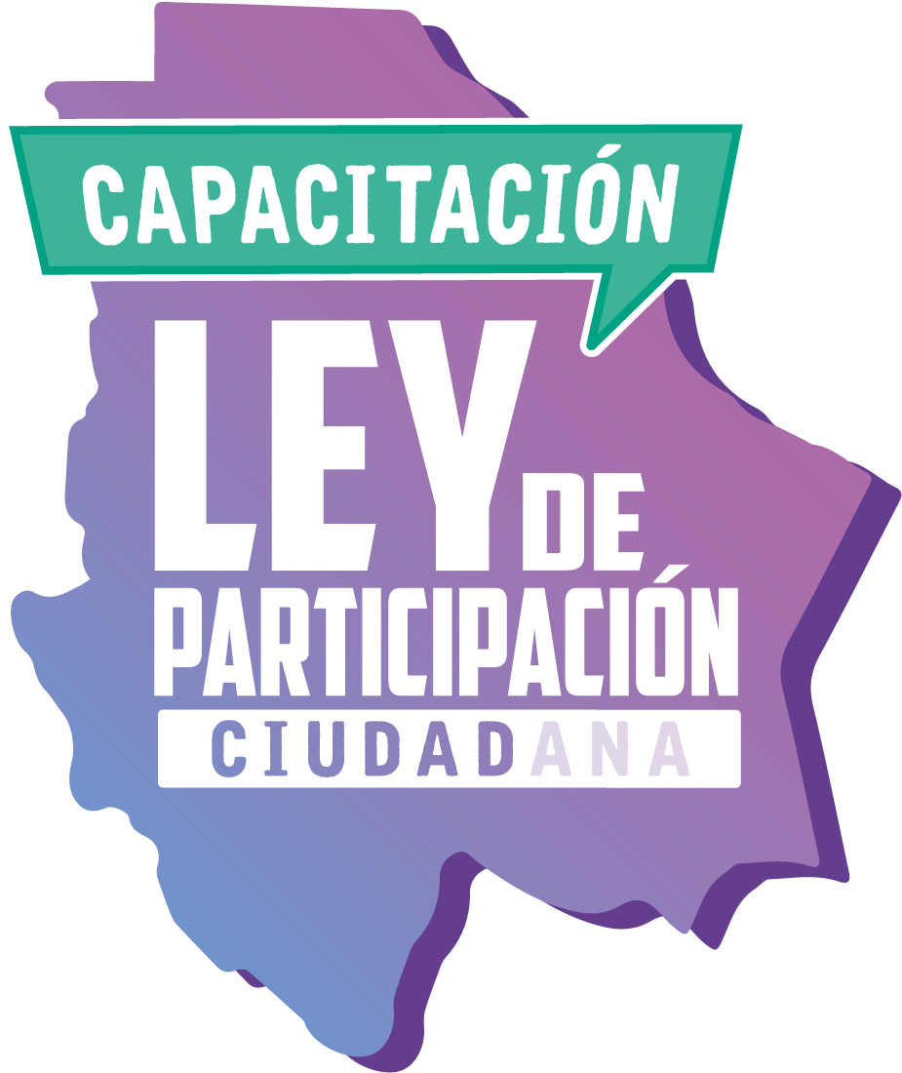






I
CURSO #01
Introducción general a la Ley
de Participación Ciudadana
Notes:
Conceptualizando la democracia como “gobierno del pueblo, por el pueblo y para el pueblo”¹, nuestra legislación estatal y nacional ha establecido, procesos, requisitos y principios a seguir para elegir a las autoridades que nos representarán, en un sistema integrado por tres poderes (Ejecutivo, Legislativo y Judicial), en los cuales entre ellos delimitan el actuar el uno del otro, siendo dos de los poderes (Ejecutivo y Legislativo) electos mediante el proceso de votación dirigido a la ciudadanía.
Sin embargo en la actualidad, derivado de los cambios que han surgido en la sociedad, se vuelve indispensable que las y los habitantes intervengan de manera activa en la toma de decisiones y cuenten con la facultad de delimitar el poder de la autoridad, ello a través de los instrumentos de participación ciudadana.
¹ Abraham Lincoln, discurso de Gettysburg

Slide 3
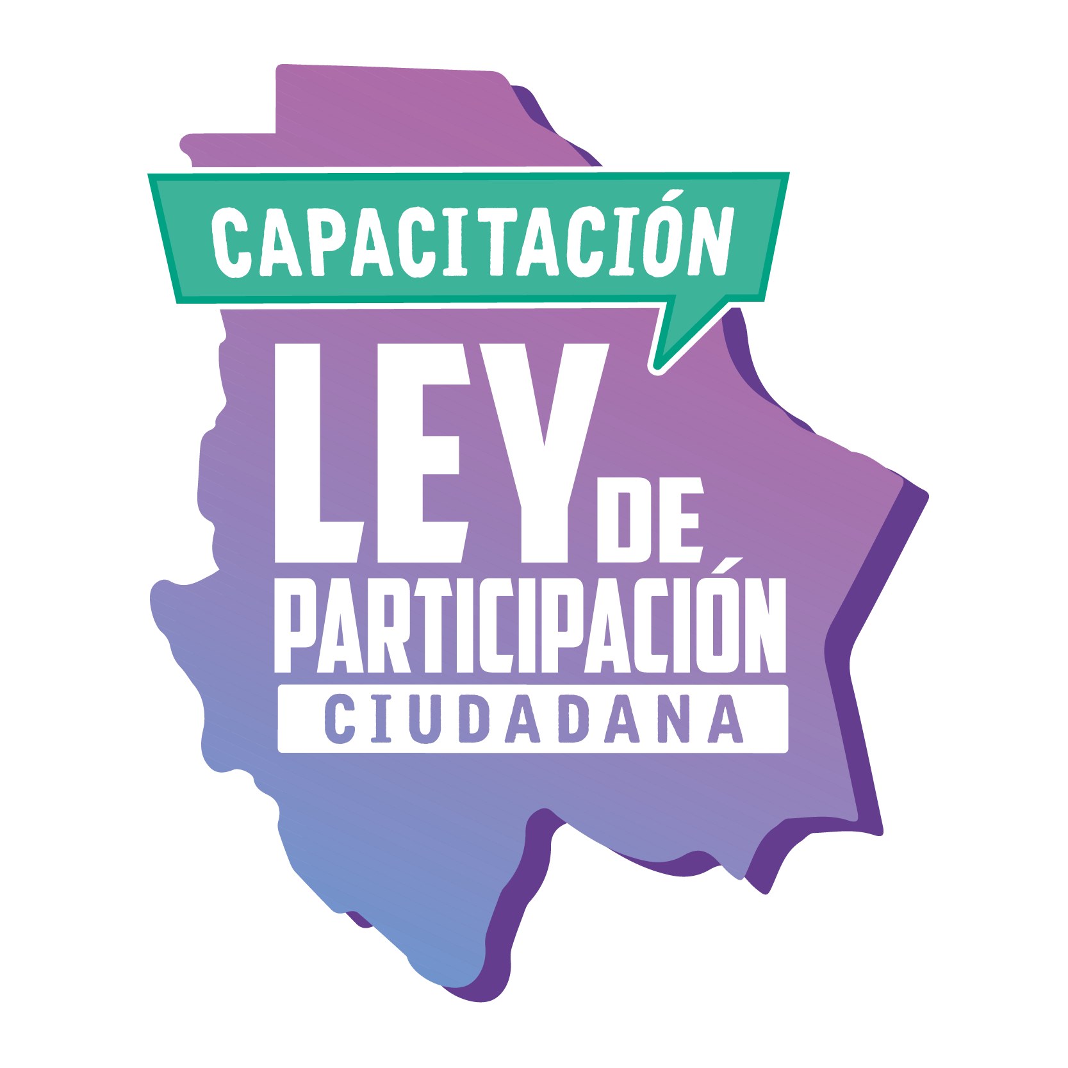
Presentación
Ingresar al siguiente enlace:
https://padlet.com/marcelaoropesa18/fkiq0cgm6nbic154
Agregar los siguientes datos:
Nombre completo/ Cómo me gusta que me llamen
¿Qué espero de esta capacitación?
¿Cuál es mi objetivo al tomar esta
capacitación?
Fotografía (opcional)
Grupo al que pertenezco
¿Y tú... cómo participas?
Algún acto/resolución/normatividad/omisión de Autoridad en el cual haya estado en desacuerdo en algún momento
Notes:
Les solicitamos ingresar al siguiente enlace que se está compartiendo a través del chat: https://padlet.com/marcelaoropesa18/fkiq0cgm6nbic154 para que a través del tablero que encontrarán en el mismo nos compartan de manera voluntaria los datos que se nos solicitan. Les pedimos que de ser posible y si gustan así hacerlo nos compartan en el mismo tablero alguna fotografía de ustedes y al terminar quien guste abrir su micrófono para leernos sus comentarios. Daremos unos minutos para la actividad, la cual es con la finalidad de conocernos un poco, saber de donde venimos cada uno, y que intereses tenemos.

Slide 4

¿Cuáles son los Instrumentos de Participación Ciudadana que se han llevado a cabo con éxito en nuestro país?

Slide 5







Instrumentos de participación ciudadana realizados en México
Plebiscito
Finalidad:
Someter a consideración de la ciudadanía de la Ciudad de México, la construcción de los segundos pisos de viaducto y periférico en dicha Ciudad.
Se llevó a cabo el 22 de septiembre de 2002 , obteniendo:
Votos totales: 420, 536
Ciudad de México
Votos se construya: 274,621. Votos se construya: 142,381. Votos : 3,534.
Plebiscito Municipal
Finalidad:
Decidir el nombre del municipio Ocozocoautla de Espinosa o Coita de Espinosa, Chiapas.
Se llevó a cabo el 28 de febrero de 2010, obteniendo:
Votos totales: 18, 837
Votos para: Ocozocoautla de Espinosa: 18,726.
Votos para: a Coita de Espinosa: 35.
Votos : 76.
Chiapas
Notes:
Plebiscito Ciudad de México. Fecha de solicitud: 17 de junio de 2002.
- Un grupo de ciudadanos del DF presentaron al entonces Jefe de Gobierno del DF, Andrés Manuel López Obrador, un escrito de petición para la realización del plebiscito.
- Dicha solicitud se hizo acompañar de datos y firmas de los solicitantes.
- Resultado no vinculante; el CG del IEDF determinó que la votación válidamente emitida correspondió a 420,522 votos siendo menor a la tercera parte de los ciudadanos inscritos en el padrón electoral del DF.
Plebiscito Municipal Chiapas. Según el art. 13 del Reglamento para la Preparación, Organización y Desarrollo de los Procedimientos de Participación Ciudadana, los resultados de dicho instrumento serían vinculatorios siempre que una de las opciones obtenga la mayoría de la votación válidamente emitida, y ésta corresponda, cuando menos, a un tercio de los ciudadanos inscritos en el padrón electoral estatal o del municipio, según se trate. En caso contrario, el plebiscito únicamente tendría el carácter de recomendación. Siendo decisión de los habitantes de ese municipio conservar el nombre de Ocozocoautla de Espinosa.

Slide 6


Instrumentos de participación ciudadana realizados en México
Plebiscito Municipal
Finalidad:
Crear un sexto municipio en la parte norte del municipio de Mulegé, que comprendería las delegaciones de Guerrero Negro, Valle de Vizcaíno, Bahía de Asunción y Bahía de Tortugas.
Se llevó a cabo el 08 de noviembre de 2010, obteniendo:
Votos totales: 4,132
Baja California Sur
Votos a la creación: 4,043. Votos a la creación: 56. Votos : 33.
Plebiscito Municipal
Finalidad:
Cambio de uso de suelo del predio denominado “Granja La Bufa” de parque urbano y de preservación ecológica a zona de comercio y habitacional.
Se llevó a cabo el 5 de diciembre de 2010, obteniendo:
Votos totales: 14,941
Guanajuato
Votos : 2,280. Votos : 12,547. Votos: : 114.
Notes:
Plebiscito Municipal Baja California Sur. Los resultados del plebiscito tendrán carácter vinculatorio para los actos de autoridad, solo cuando una de las opciones obtenga la mayoría de votación válidamente emitida y esta corresponda cuando menos al 10% de los ciudadanos incluidos en la lista nominal en la circunscripción territorial que tenga verificativo el plebiscito. Art. 22 LPC de Baja California.
Plebiscito Municipal Guanajuato. El porcentaje de votación fue del 12.84% de los 116,349 ciudadanos inscritos en la lista nominal de electores del Municipio de Guanajuato al treinta y uno de octubre de 2010, por lo que, al no haber votado al menos el cincuenta por ciento de los ciudadanos inscritos en la lista nominal de electores del Municipio de Guanajuato, por lo que se determinó que el resultado del plebiscito no fue vinculatorio para el Ayuntamiento de Guanajuato sino solamente indicativo. Finalmente el 10 de diciembre del mismo año el Ayuntamiento de Guanajuato revocó el polémico acuerdo a pesar de que no era obligatorio por parte del gobierno municipal con el resultado obtenido de este ejercicio.

Slide 7


Instrumentos de participación ciudadana realizados en México
Plebiscito Municipal
Finalidad:
Someter a consideración de la ciudadanía del municipio de Acanceh la construcción de una cancha de futbol en el primer cuadro de la ciudad. ​
Se llevó a cabo el 25 de septiembre de 2011, obteniendo:
Votos totales: 4,064
Yucatán
Votos : 1,704. Votos : 2,290. Votos : 70.
Plebiscito Municipal
Finalidad:
Poner a consideración de la ciudadanía la municipalización de San Quintín, localidad que forma parte del municipio de Ensenada.​
Se llevó a cabo el 28 de octubre de 2012, obteniendo:
Votos totales: 27,595
Baja California
Votos : 17,580. Votos : 7,548. Votos : 2,467.
Notes:
Plebiscito Municipal Yucatán 2011. El resultado de la consulta obliga a la autoridad a su cumplimiento y siempre que participe al menos el 20% de los ciudadanos inscritos en la Lista Nominal Municipal de Electores, y la mayoría de las opiniones se manifieste en uno u otro sentido; tratándose de actos o acciones del Ayuntamiento, o del Ejecutivo del Estado con impacto en uno o más Municipios, según el art. 45 de la LPC que Regula el Plebiscito, el Referéndum y la Iniciativa Popular en el Estado de Yucatán. El porcentaje de participación fue del 40.19%, concluyendo con un resultado por el NO (56.3%.) de tipo vinculatorio por lo que la autoridad estuvo sujeta al cumplimiento de ese resultado.
Plebiscito Municipal Baja California Sur. Al igual que en el caso anteriormente mencionado en esta entidad: Los resultados del plebiscito tendrán carácter vinculatorio para los actos de autoridad, solo cuando una de las opciones obtenga la mayoría de votación válidamente emitida y esta corresponda cuando menos al 10% de los ciudadanos incluidos en la lista nominal en la circunscripción territorial que tenga verificativo el plebiscito. Art. 22 LPC de Baja California.

Slide 8
Instrumentos de participación ciudadana realizados en México
Plebiscito Municipal
Finalidad:
Construcción de la Casa de la Cultura en la antigua Hielera, en el municipio de San Felipe.
Se llevó a cabo el 17 de febrero de 2013, obteniendo:
Votos totales: 919
Yucatán
Votos : 544. Votos : 371. Votos : 4.
Plebiscito Municipal
Finalidad:
Construcción de una obra pública en la explanada en donde se realizan las corridas de toros con motivo de las fiestas tradicionales, en el municipio de Chapab.​
Se llevó a cabo el 31 de agosto de 2014, obteniendo:
Votos totales: 1,154
Yucatán
Votos : 569. Votos : 566. Votos : 19.
Notes:
Plebiscito Municipal Yucatán 2013. De la misma manera que en el caso anterior en cuanto al porcentaje necesario para que la autoridad se encuentre obligada a su cumplimiento será siempre que participe al menos el 20% de los ciudadanos inscritos en la Lista Nominal Municipal de Electores. En este caso, el grupo de promoventes de dicho plebiscito consideraba que el terreno de la Antigua Hielera no era el terreno ideal para su construcción. El porcentaje de votación fue del 60.94%, concluyendo con un resultado por el SI (59.19%) de tipo vinculatorio por lo que la autoridad estuvo sujeta al cumplimiento de ese resultado.
Plebiscito Municipal Yucatán 2014. El porcentaje de participación fue de 46.16%, obteniendo un resultado por el SI (49.3%) de tipo vinculatorio, por lo que la autoridad estuvo sujeta al cumplimiento de ese resultado.

Slide 9

Instrumentos de participación ciudadana realizados en México
Consulta
Finalidad:
Someter a consideración de la ciudadanía la construcción del corredor cultural Chapultepec- Zona Rosa 2015.​
Se llevó a cabo la consulta el 6 de diciembre de 2015, obteniendo:
Votos totales:
22,380
Ciudad de México
Votos : 7,893. Votos : 14,201. Votos : 286.
Plebiscito El MARQUÉS
Finalidad:
Someter a consideración de la ciudadanía el servicio público de limpia y manejo de residuos sólidos.​
Se llevó a cabo el 16 de octubre de 2016, obteniendo:
Votos totales: 13,266
Querétaro
Votos : 5,334. Votos : 7,932
Notes:
Consulta Ciudad de México. La mayoría de los ciudadanos que participaron (14, 201) opinaron que NO debía realizarse dicho proyecto, en ella participaron exclusivamente los habitantes de la Delegación Cuauhtémoc; días después, por instrucciones del entonces Jefe de Gobierno, se canceló la realización del proyecto.
Plebiscito Querétaro 2016. El porcentaje de participación obtenida fue del 13.9%, obteniendo resultados indicativos al no cubrirse el porcentaje mínimo de 40% de los ciudadanos inscritos en la Lista Nominal de Electores del municipio, requeridos en la Ley de Participación Ciudadana del Estado de Querétaro, sin embargo, el ayuntamiento del municipio de El Marqués, respetó el resultado del plebiscito y no se llevó a cabo la conseción del servicio de recolección, traslado y confinamiento de basura.

Slide 10


Instrumentos de participación ciudadana realizados en México
Consulta Popular
Finalidad:
Consultar a la ciudadanía respecto a la modificación de la ciclovía universitaria en el municipio de Zapotlán el Grande.​
Se llevó a cabo la consulta el 29 de marzo de 2017, obteniendo:
Votos totales: 8,384
Jalisco
Votos Ciclovía: 4,216. Votos Ciclovía: 4,168.
Consulta Popular
Finalidad:
Consultar a la ciudadanía respecto a la ciclovía Boulevard Marcelino García Barragán. ​
Se llevó a cabo el 11 de mayo de 2017, obteniendo:
Votos totales: 22,147
Jalisco
Votos : 17,278. Votos : 4,869
Notes:
Consultas Jalisco Ciclovías. Con una participación de 22 mil 147 habitantes y un resultado determinante a favor de la ciclovía en avenida Marcelino García Barragán y 8 mil 384 votos válidos en la consulta de la Ciclovía Universitaria se logró uno de los objetivos de la participación ciudadana: la de propiciar un acercamiento con la ciudadanía para comprender sus preocupaciones y necesidades en temas que atañen a la entidad, logrando que ambas jornadas se desarrollaran con éxito.

Slide 11


Instrumentos de participación ciudadana realizados en México
Plebiscito Municipal
Finalidad:
Consultar a la ciudadanía del estado, acerca de la instalación de casetas de primeros auxilios en parques estatales.​
Se llevó a cabo el 1 de julio de 2018, obteniendo:
Votos totales: 2,098,612
Nuevo León
Votos : 1,929,049. Votos : 85,493. Votos : 83,970.
Plebiscito Municipal “Iluminemos Chihuahua”
Finalidad:
Someter a consideración de la ciudadanía del municipio de Chihuahua la concesión de la prestación del servicio de alumbrado público del municipio por un plazo de 15 años. ​
Se llevó a cabo el 27 de noviembre de 2019, obteniendo:
Votos totales: 62,058
Chihuahua
Votos : 26,527. Votos : 35,229. Votos : 302.
Notes:
Plebiscito Estatal Nuevo León. Con el fin de facilitar las atenciones médicas necesarias en casos de accidentes o emergencias. Las casetas contarían con un botón de emergencia que estaría ligado directamente a las autoridades de Salud Pública, para atender cualquier emergencia que se suscitara alrededor, sin embargo, Jaime Rodríguez Calderón, ex gobernador de Nuevo León, no cumplió con ese mandato popular que obligaba a construir módulos de primeros auxilios en Fundidora, La Pastora, Mirador Asta Bandera y La Estanzuela, entre otros parques.
Plebiscito Municipal Chihuahua. A pesar de que el resultado no fue vinculante, ya que no se obtuvo el 10% de la votación requerida según lo señala la LPC de nuestra entidad, fue suficiente para que la autoridad retirara el proyecto.

Slide 12



Ley de Participación Ciudadana
  Garantizar el derecho humano a la participación ciudadana;
Objeto:
regular los procedimientos para ejercer este derecho; y
establecer las atribuciones de las autoridades en esta materia.
Art. 1, LPC
Notes:
Publicada en el Periódico Oficial del Estado el 23 de junio de 2018

Slide 13

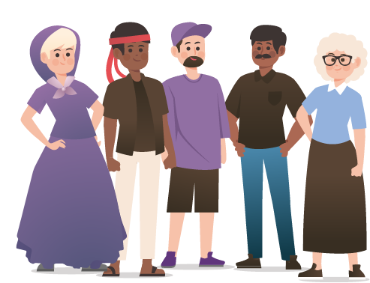
Participación ciudadana:
Capacidad de las personas para:
Intervenir en las decisiones de la administración pública,
deliberar, discutir y cooperar con las autoridades, e
incidir en la formulación, ejecución y evaluación de las políticas y actos de gobierno.
Art. 4, Constitución de Chihuahua

Slide 14

Para hacer efectivo este derecho, la ciudadanía puede:
Informarse, opinar y proponer soluciones a los problemas de su colonia, localidad, municipio y estado; y
proponer leyes, reglamentos y disposiciones administrativas generales.
Todo ello, en los términos de la Ley de Participación Ciudadana.
Notes:
Ahora no solo se escucha a la ciudadanía, también inside en las desiciones de la autoridad

Slide 15

¿Cómo pueden participar las y los habitantes de Chihuahua en los asuntos públicos que les interesen?

Slide 16


La Ley de Participación Ciudadana prevé dos clases de instrumentos de participación:
Instrumentos de
participación política
Instrumentos de
participación social
Arts. 17 y 61, LPC
Notes:
- Antes: votar, ser votado, de reunión, asociación, afiliación. NO REGULADOS: Marchas, plantones. Ahora se crean nvos mecanismos de participación y amplian a los sujetos que pueden ejercerlos (ciudadanos y habitantes)
Los primeros serán aquellos destinados a quienes cuenten con la calidad de ciudadan@s y los segundos destinados a habitantes cuenten o no con ciudadanía.

Slide 17
Instrumentos de participación política
Permiten a ciudadanas y ciudadanos de la entidad, manifestar su aprobación o rechazo, respecto de la expedición, reforma, derogación o abrogación de leyes, reglamentos y disposiciones administrativas generales,
respecto de los actos o decisiones materialmente administrativas del Poder Ejecutivo del Estado y de los Ayuntamientos,
así como, pronunciarse sobre el desempeño de las y los funcionarios estatales y municipales.

Slide 18



Instrumentos de participación social
Permiten a las personas habitantes del Estado:
Proponer la realización de acciones o la adopción de acuerdos en asunto públicos;
solicitar y recibir información, presentar peticiones, propuestas o quejas; y
emitir opiniones, ante el Poder Ejecutivo (Gobierno del Estado), el Congreso del Estado y los ayuntamientos.

Slide 19
¿Cuáles son los instrumentos
de participación política?

Slide 20

Instrumentos de participación política
- Referéndum
- Plebiscito
- Iniciativa ciudadana
- Revocación de mandato
Art. 17, LPC

Slide 21

Los resultados de los instrumentos políticos podrán tener efecto obligatorio para las autoridades, si se cumplen las exigencias que la Ley de Participación Ciudadana señala.

Slide 22
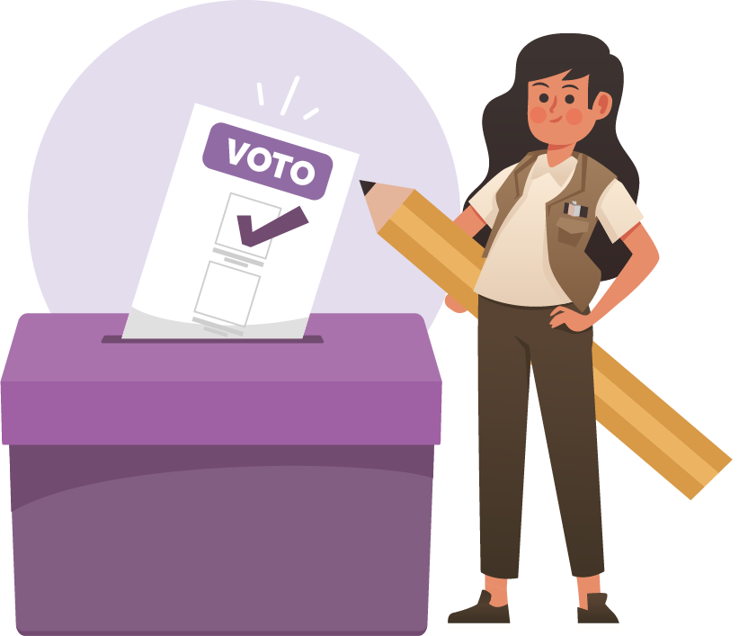
Derechos político-electorales
Otro derecho de las y los ciudadanos en materia política, son el derecho de votar y ser votado en cargos de elección popular.
Art. 35, Constitución Política de los Estados Unidos Mexicanos

Slide 23
¿Cuáles son los instrumentos
de participación social?

Slide 24





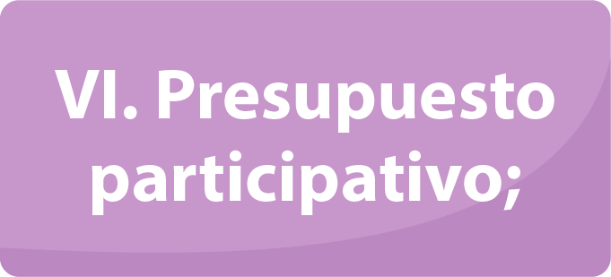




Los instrumentos de participación social regulados en la Ley de Participación Ciudadana son 10:
Art. 61, LPC

Slide 25

La participación de la población es fundamental para seguir construyendo ciudadanía y fortalecer la democracia.

